Slide 1
Конга Руслана Михайловна
учитель математики МБОУ СОШ №2 г.Ак-Довурак Республика Тыва

Slide 2

Всяко-разно

Slide 3
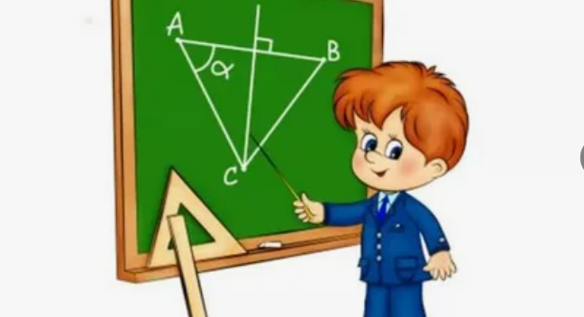
ГИА

Slide 4
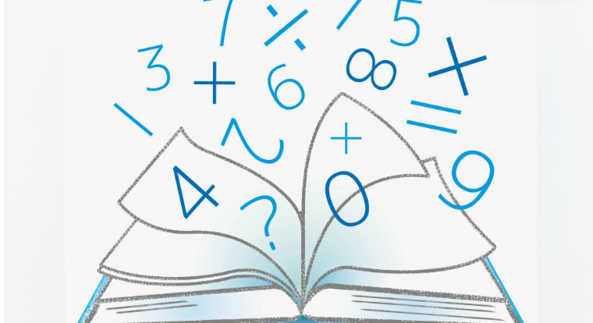
Алгебра 7

Slide 5
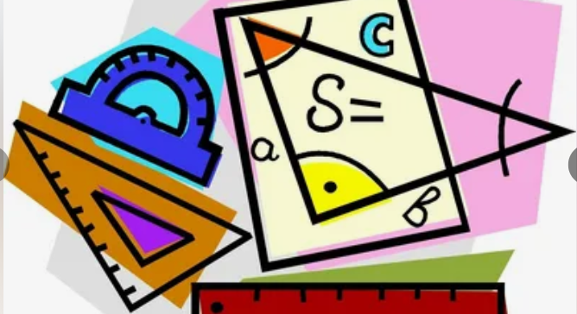
Геометрия 7

Slide 6
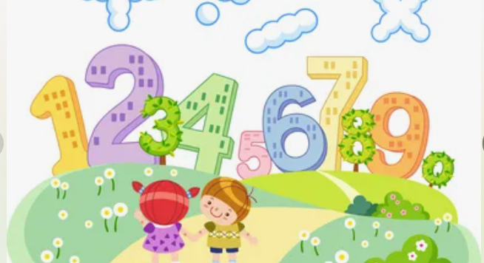
Математика вокруг нас

Slide 7

Всяко-разно
10
20
30
40
50
ГИА
10
20
30
40
50
Алгебра 7
10
20
30
40
50
Геометрия 7
10
20
30
40
50
Математика вокруг нас
10
20
30
40
50
Notes:
Автор шаблона Салиш С.С., учитель начальных классов СШ №53 г. Актобе.

Slide 8
Всяко-разно
10
Мотоциклист ехал в поселок.
По дороге он встретил три легковые машины
и грузовик.
Сколько всего машин шло в этот поселок?

Slide 9
Всяко-разно
10
0

Slide 10
Всяко-разно
20
Чему равно произведение
последовательных целых чисел от -5 до 5?

Slide 11
Всяко-разно
20
0

Slide 12
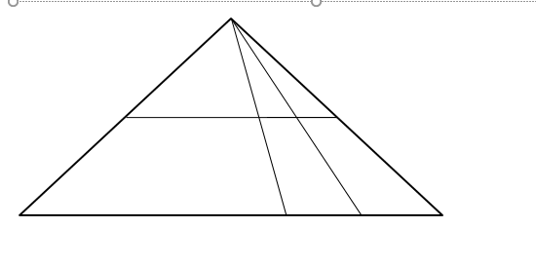
Всяко-разно
30
Сколько треугольников на чертеже?

Slide 13
Всяко-разно
30
10

Slide 14
40

Slide 15
Всяко-разно
40
Собака погналась за лисой, находящейся
от нее на расстоянии 480 м.
Через сколько минут собака догонит лису,
если лиса пробегает в минуту
320 м, а собака 350 м?

Slide 16
Всяко-разно
40
16

Slide 17
Всяко-разно
50
Даны 5 точек. Через каждую пару можно
провести прямую.
Сколько различных прямых можно провести?

Slide 18
Всяко-разно
50
9

Slide 19
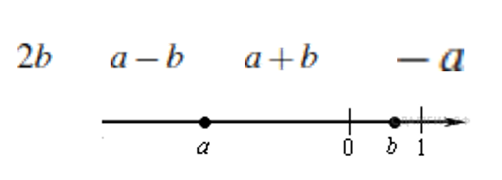
ГИА
10
На координатной прямой отмечены числа :
Какое из следующих чисел наибольшее?

Slide 20
ГИА
10
-а

Slide 21
ГИА
20
В начале года число абонентов телефонной компании «Север» составляло 200 тыс. чел., а в конце года их стало 210 тыс. чел. На сколько процентов увеличилось за год число абонентов этой компании?

Slide 22
ГИА
20
5

Slide 23
30

Slide 24
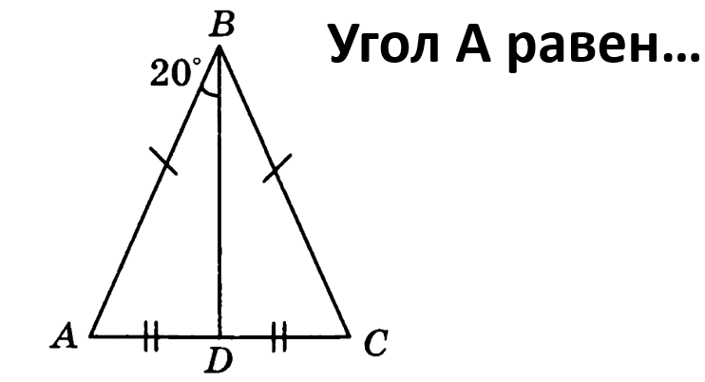
ГИА
30

Slide 25
ГИА
30
70°

Slide 26
ГИА
40
Укажите номера верных утверждений.
1) Если два угла одного треугольника равны двум углам другого треугольника, то такие треугольники подобны.
2) Вертикальные углы равны.
3) Любая биссектриса равнобедренного треугольника является его медианой.

Slide 27
ГИА
40
12

Slide 28
ГИА
50
Чашка, которая стоила 90 рублей, продаётся с 10%-й скидкой. При покупке 10 таких чашек покупатель отдал кассиру 1000 рублей. Сколько рублей сдачи он должен получить?

Slide 29
ГИА
50
190

Slide 30
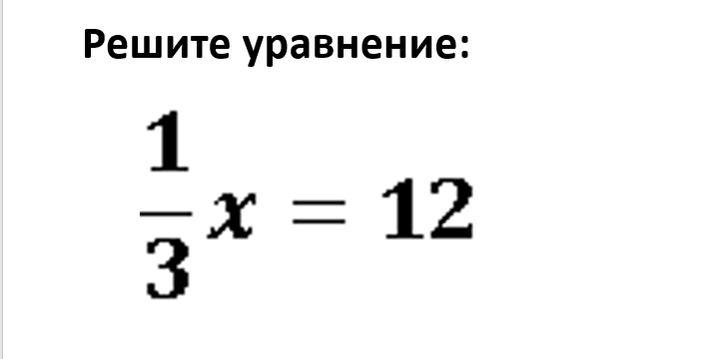
Алгебра 7
10

Slide 31
Алгебра 7
10
36

Slide 32
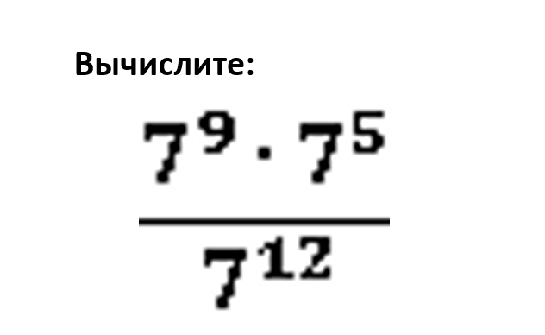
Алгебра 7
20

Slide 33
Алгебра 7
20
49

Slide 34
Алгебра 7
30
Кубом какого числа является
число -27?

Slide 35
Алгебра 7
30
- 3

Slide 36
Алгебра 7
40
График функции у=кх проходит
через точку А(-0,5; 15).
Чему равен к?

Slide 37
Алгебра 7
40
- 30

Slide 38
50

Slide 39
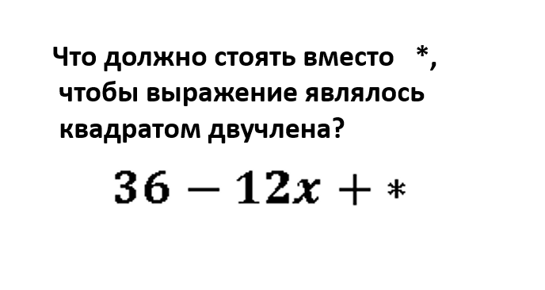
Алгебра 7
50

Slide 40
Алгебра 7
50
х²

Slide 41
10

Slide 42
Геометрия 7
10
Если прямые параллельны,
то накрест лежащие углы
при этих прямых…

Slide 43
Геометрия 7
10
равны

Slide 44
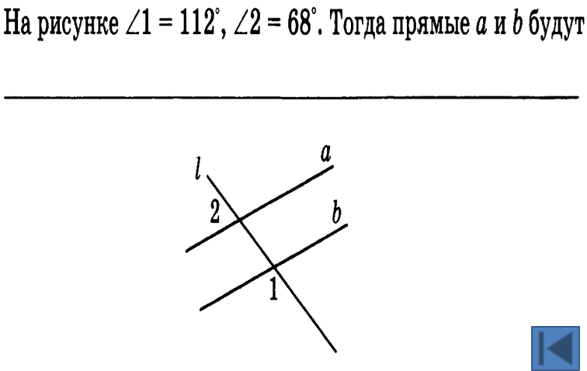
Геометрия 7
20

Slide 45
Геометрия 7
20
параллельны

Slide 46
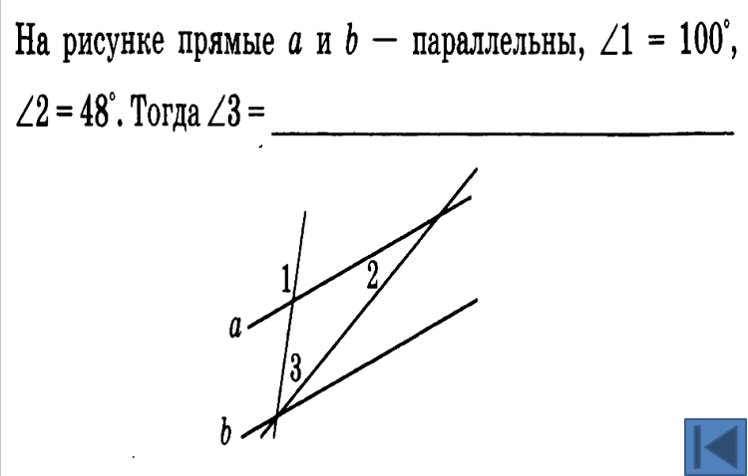
Геометрия 7
30

Slide 47
Геометрия 7
30
32°

Slide 48
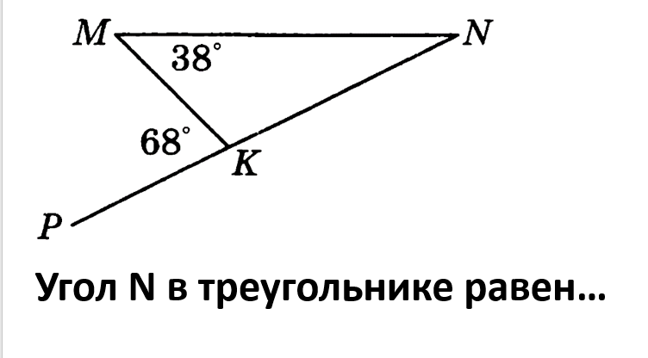
Геометрия 7
40

Slide 49
Геометрия 7
40
30°

Slide 50
Геометрия 7
50
Углы треугольника относятся как 3:5:7. Найдите углы треугольника?

Slide 51
Категория 4
50
36°; 60°; 84°.

Slide 52
Математика вокруг нас
10
В зоопарке он стоял,
Обезьянок все считал.
Две играли на песке,
Три уселись на доске,
А двенадцать спинки грели,
Сосчитать вы их успели?

Slide 53
Математика вокруг нас
10
17

Slide 54
20

Slide 55
Математика вокруг нас
20
В России первый поезд пошел
из Петербурга в Москву
в 1846 г. Сколько лет ходят поезда?

Slide 56
Математика вокруг нас
20
178

Slide 57
Математика вокруг нас
30
Единица массы драгоценного камня

Slide 58
Математика вокруг нас
30
карат

Slide 59
Математика вокруг нас
40
Орбита движения планет вокруг солнца представляет собой…

Slide 60
Математика вокруг нас
40
эллипс

Slide 61
Математика вокруг нас
50
Название литературного произведения, в котором
присутствует число 451.

Slide 62
Категория 5
50
451 градусов по Фаренгейту

Slide 63
Финальный раунд

Slide 64
ВОПРОС ФИНАЛЬНОГО РАУНДА
Скорость Антона 6 км/ч.
Сколько метров в минуту проходит Антон?

Slide 65
Финальный раунд
100 м/мин

Slide 66

Использованные источники
Аудиоряды заимствованы с сайта GetTune.net по запросу «Своя игра»
Звезда Фон Кот в мешке Идея игры
Notes:
Автор шаблона Салиш С.С., учитель начальных классов СШ №53 г. Актобе.

